Slide 1
VR人机交互技术
21860421杨天泽

Slide 2
什么是虚拟现实？
虚拟现实（virtual reality，简称VR），是利用计算机模拟产生一个三维空间的技术，为使用者提供视觉、听觉、触觉等感官的模拟，让使用者可以身临其境般及时地、没有限制地观察三维空间内的事物。VR是多种技术的综合，包括实时三维计算机图形技术，广角（宽视野）立体显示技术，对使用者头、眼和手等的跟踪技术，以及触觉反馈、立体声、网络传输、语音输入与输出技术等。

Slide 3
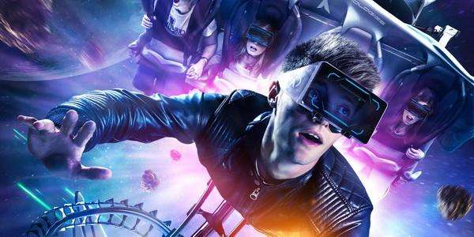
虚拟现实过山车

Slide 4
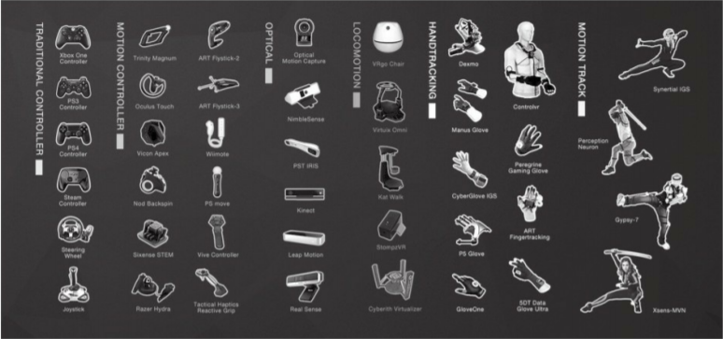
体感交互技术

Slide 5
动作捕捉在VR中应用
激光定位技术
红外光学定位技术
可见光定位技术
计算机视觉动作捕捉技术
基于惯性传感器的动作捕捉技术

Slide 6
三维手势交互
目前在VR/AR的人机交互场景中，人们迫切希望看到自己的真手，并使用自己的双手和VR/AR中的虚拟物体进行自然地直接互动。三维手势交互首先需要骨骼的三维深度信息，可以直接使用这些信息驱动物理模型，直接和虚拟物体产生捏取、抓握等各种自然交互；也可以选取多帧三维数据，提取模式，定义为手势，达到手势识别的效果。手势识别分二维手势识别和三维手势识别。相比二维手势识别技术，三维手势识别需要使用多个摄像头，因为单个普通摄像头无法提供深度信息。双目摄像头实际上就是在模拟人眼工作的原理，只有使用两台摄像机对当前环境进行拍摄，才能得到两幅针对同一物体的不同视角照片。

Slide 7
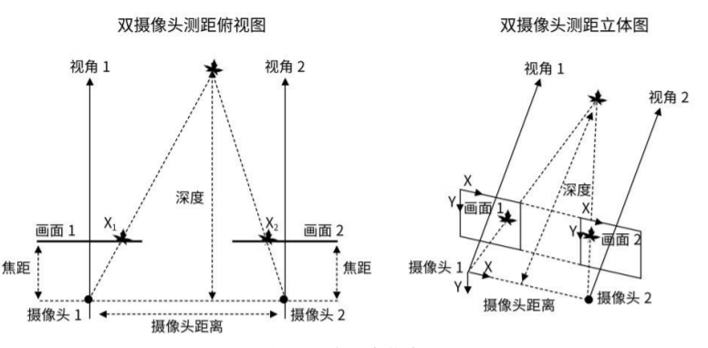
三维深度信息

Slide 8
谢谢！

